Slide 1
Фразеологизмы

Slide 2
ом мо он ни им мы
ОМОНИМЫ
- слова, одинаковые по звучанию и написанию, но разные по значению.
си ин но он ни им мы
СИНОНИМЫ
- слова, близкие по значению, но разные по звучанию и написанию.
ан нт то он ни им мы
АНТОНИМЫ
- слова с противоположным значением.

Slide 3
Задание. Соедините слова первого столбика с подходящими словами второго столбика.
Холодный-горячий, грустно-весело.
ОМОНИМЫ
Красный, алый, пурпурный, багряный.
СИНОНИМЫ
На лугу паслись барашки.
Пенятся, пенятся волны-кудряшки:
На речке барашки, барашки, барашки!
АНТОНИМЫ

Slide 4
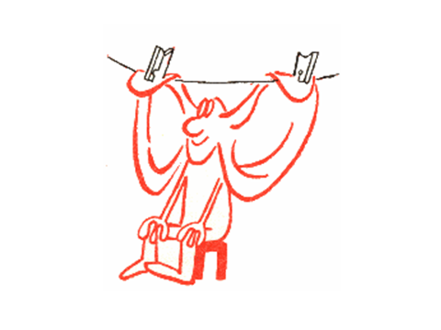
Он тебе врёт, а ты и уши развесил.

Slide 5
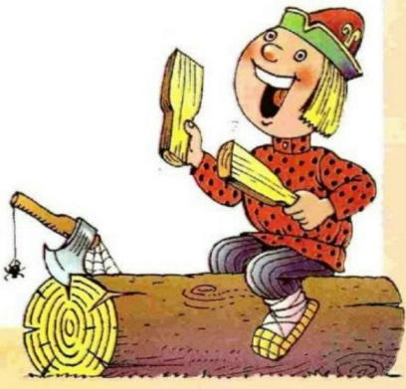
"Хватит бить баклуши, делом займись!" - сказала бабушка своему внуку.

Slide 6
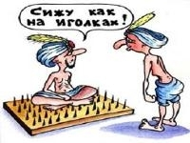
На уроке Толя сидел как на иголках.

Slide 7
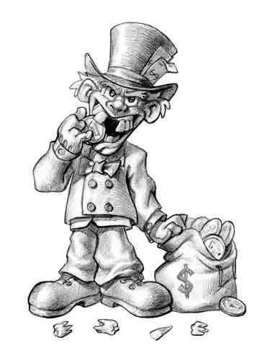
Я выучил это правило назубок.

Slide 8
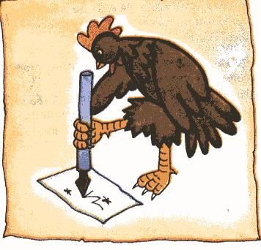

Slide 9
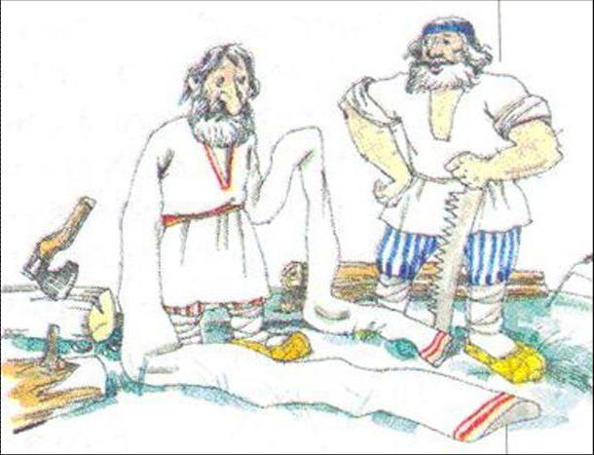
Сегодня Петя работает спустя рукава.

Slide 10
Фразеологизмы
“фразис” – выражение, “логос” – учение, наука о сочетание слов сочетании слов
Фразеологизм – это устойчивое сочетание слов.

Slide 11
Соедини фразеологизм с его значением. Запиши.
Образец. Рукой подать – близко.
рукой подать держать язык за зубами ломать голову ни свет ни заря надуть губы падать духом капля в море пускать пыль в глаза
думать
близко
молчать обманывать
рано унывать мало
обидеться

Slide 12
Замените подчеркнутые слова фразеологизмами.
Учитель объяснял решение задачи, но Петя не слушал.
Ира узнала, что поездка откладывается, и загрустила.
Кирилл целый день бездельничал.
Мы догадывались, что он нас обманывает.
Первого сентября Оля проснулась очень рано.
Слова для выбора: повесить нос, водить за нос, ни свет ни заря, бить баклуши, пропустить мимо ушей.

Slide 13
1) Не умеет дятел петь.
Нет у дятла слуха.
Говорят, ему медведь
Наступил на ухо.
2) Что купить? Конфеты, книжки?
Вот сидят на полках мишки.
Вот мышонок, вот коза –
Разбегаются глаза!
3) Ничего я не пойму –
Что? Когда? И почему?
Мыслей в голове сто две.
Вот так каша в голове!
4) Ах, какие мастера!
Вот топор, а вот пила.
Всё в руках у них горит.
Раз и два, и дом стоит!

Slide 14




Slide 15
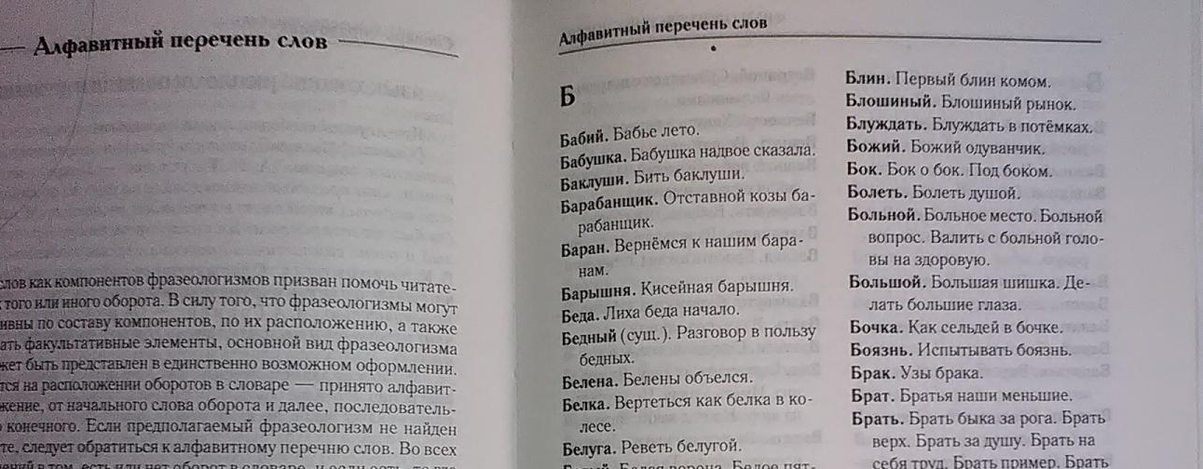

Slide 16
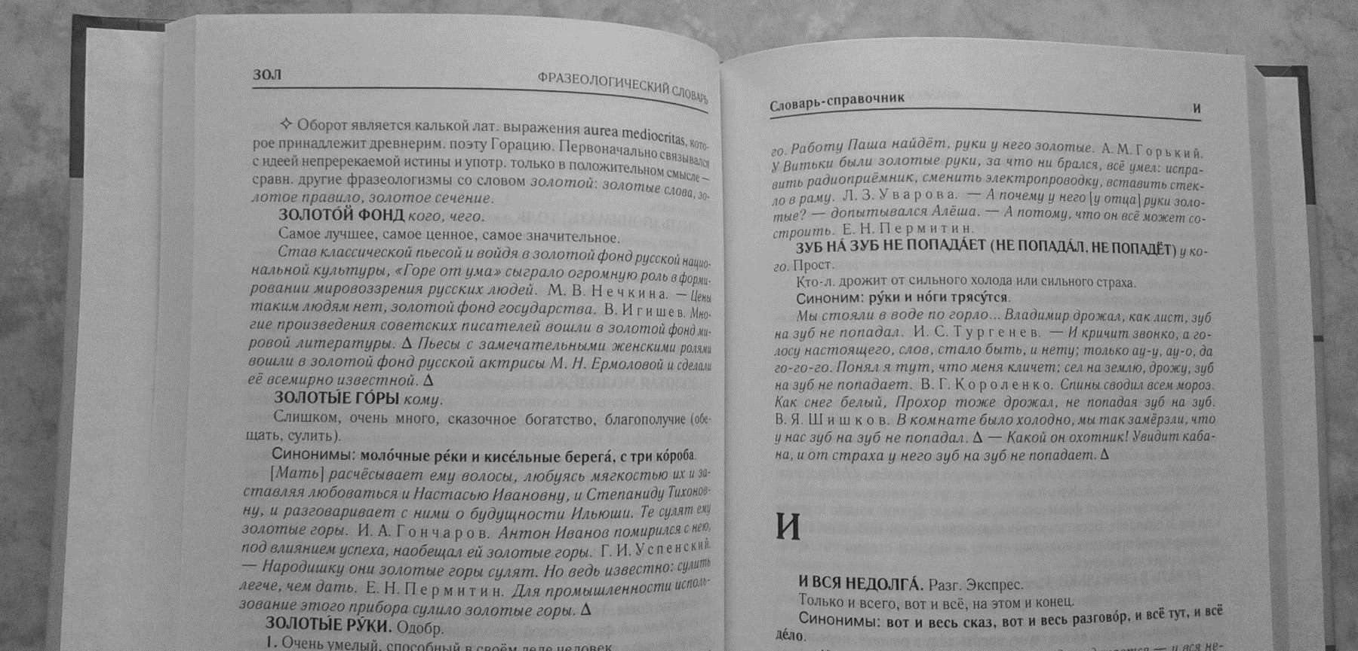

Slide 17
Дополни предложение
Сегодня на уроке я зарубил себе на носу…
Теперь я знаю назубок….
Я работал засучив рукава, когда…
Я бил баклуши, когда…
Я сидел как на иголках, когда…

